Slide 1
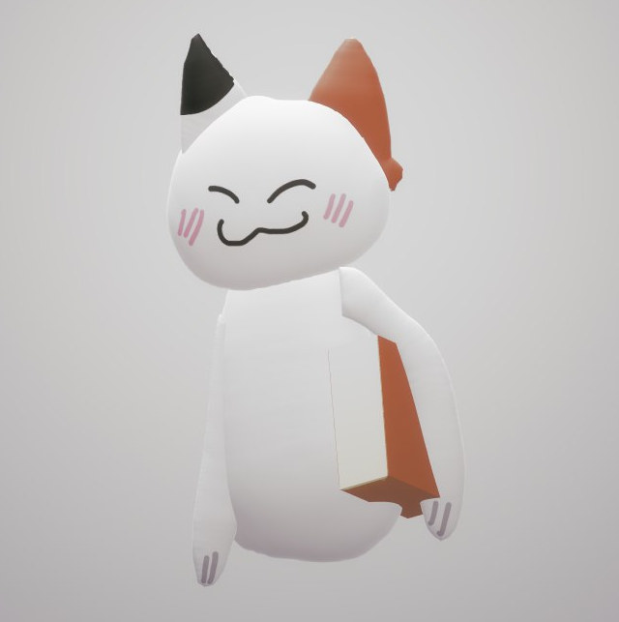
Telegram bot project
Подготовила: Мазина Алина
Преподаватель: Н. Молотков

Slide 2
О проекте
Проект представляет собой телеграм-бота, имеющего 6 команд.
Бот умеет:
Здороваться
Представляться
Присылать картинку кота
Присылать интересный факт о котах
Присылать цитату о котах
Сохранять пользовательскую цитату и в дальнейшем присылать тоже

Slide 3
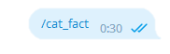

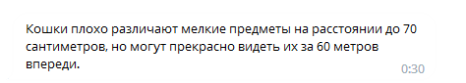
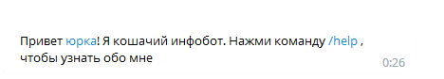

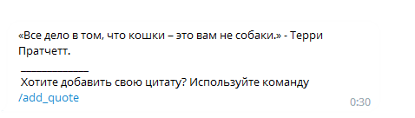

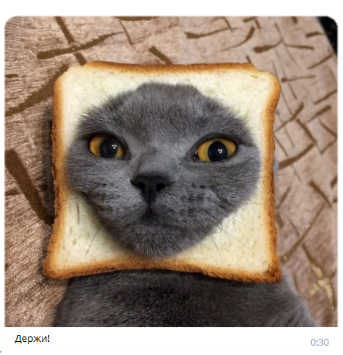



Slide 4


Работа над проектом
Для проекта использовались:
Библиотека telegram
Тг-бот BotFather
Редактор кода PyCharm
GitHub

Slide 5
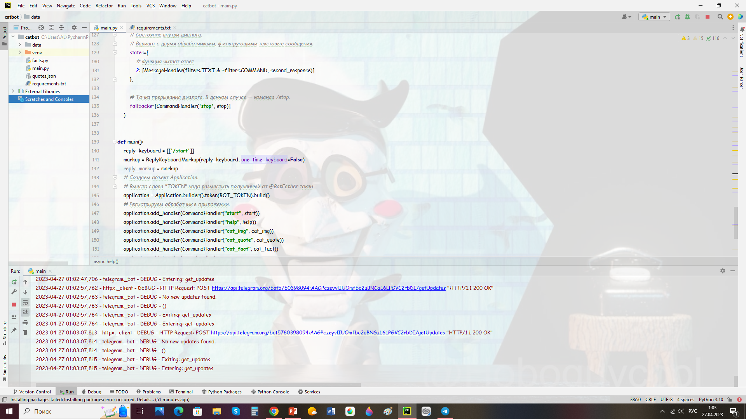
данные
Все фотографии хранятся в папке data;
Цитаты в json файле: под именем автора;
Факты в отдельном файле в списке

Slide 6
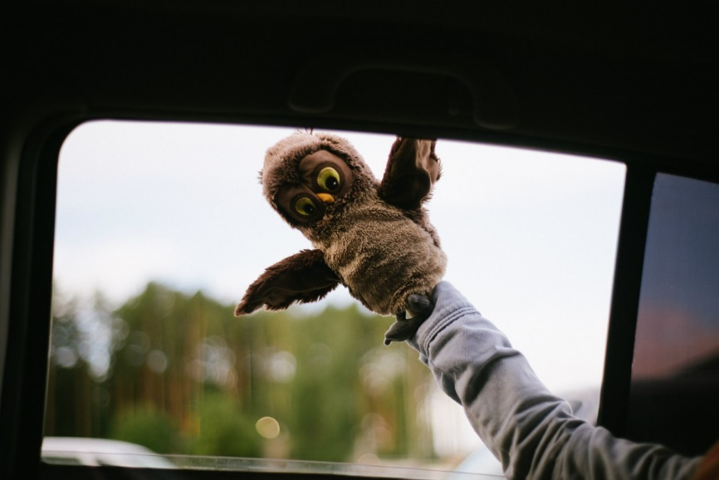
Итоги
Мне удалось выполнить задумку
Освоены азы библиотеки telegram

